Slide 1
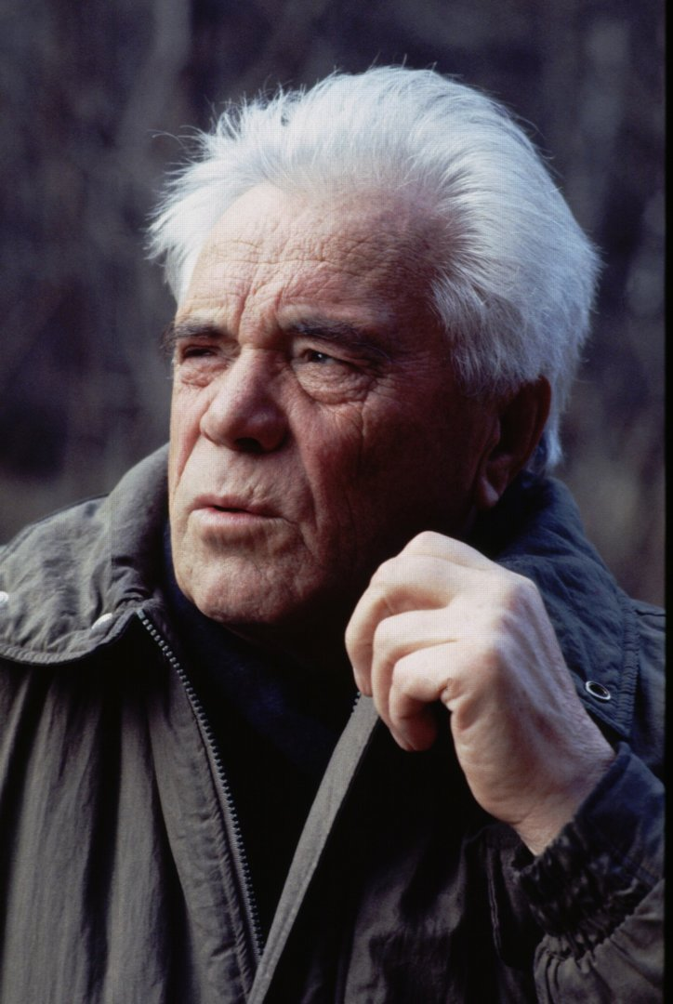
Виктор Петрович Астафьев
Жизнь — не письмо, в ней постскриптума не бывает.

Slide 2
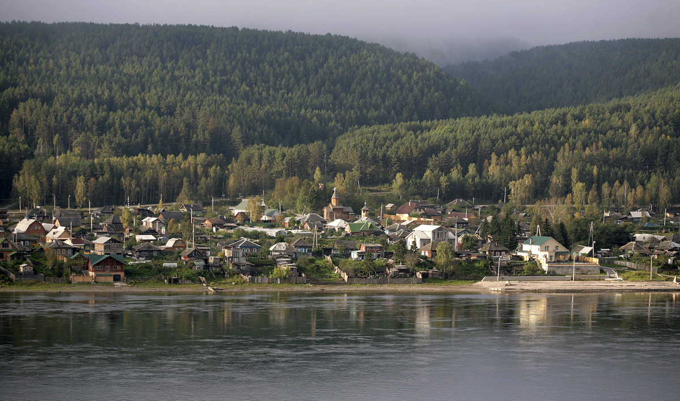
Виктор Петрович Астафьев родился 1 мая 1924 года в селе Овсянка Красноярского края. В семье Петра Павловича Астафьева и Лидии Ильиничны Потылицыной. Деревня Овсянка находится недалеко от города Красноярска.
1 мая 1924 года родился

Slide 3
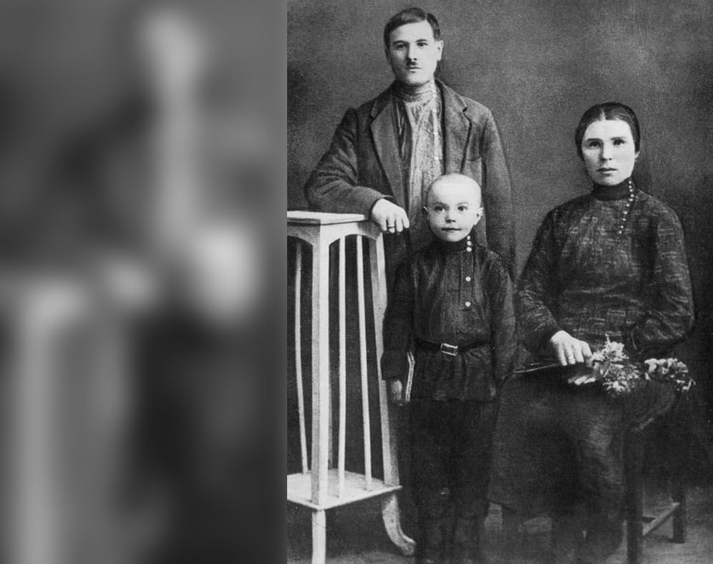
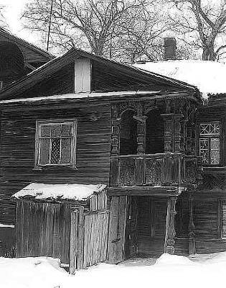
Дом В.П.Астафьева
Смерть матери в 7 лет.
Мальчик рано потерял мать. Она утонула, когда Виктору было семь лет. После смерти матери Виктор жил с бабушкой Катериной Петровной Потылицыной, которая оставила в душе писателя светлые воспоминания.

Slide 4
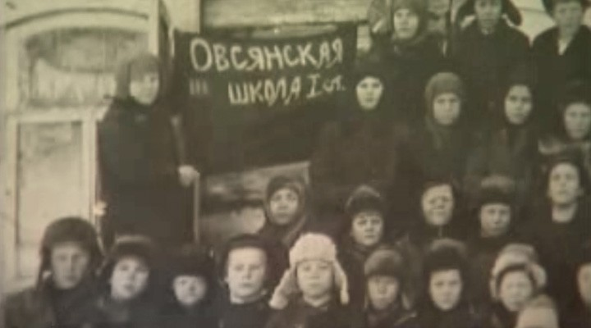
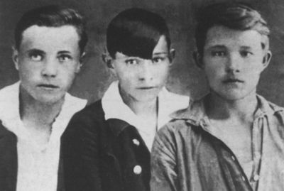
В Игарке, куда переехал на заработки его отец, Виктор окончил начальную школу, а осенью 1936 года отец попал в больницу.
Брошенный мачехой и родными, Виктор в 12 лет оказался на улице. Несколько месяцев он жил в заброшенном здании парикмахерской, а после был направлен в Игарский детский дом.
В школу Виктор пошел с восьми лет. В первом классе учился в родном селе Овсянка. Отец будущего писателя
женился во второй раз.
Брошенный ребенок
на произвол судьбы.

Slide 5
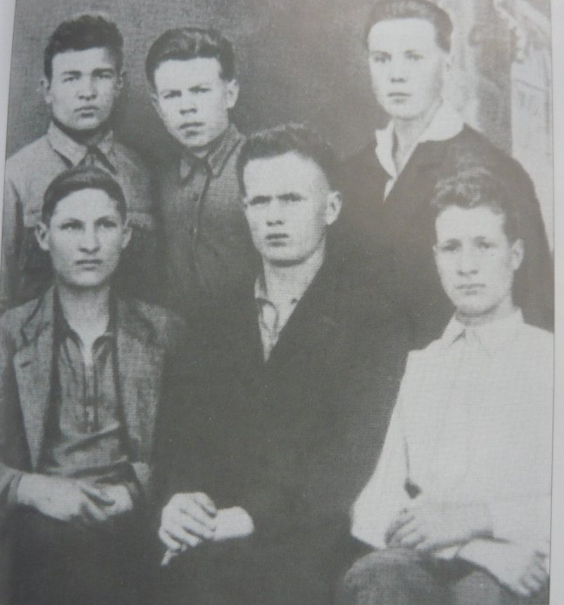
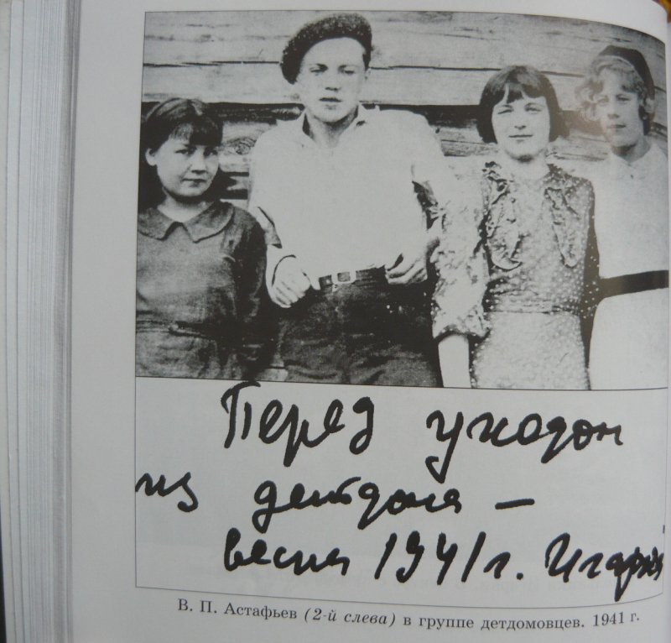
В 1941 году Астафьев благополучно окончил шестой класс. Ему исполняется 16 лет. Шла война.
Осенью, собрав денег на билет, с большими трудностями он добирается до Красноярска и поступает в Железнодорожную школу ФЗО. После учёбы 4 месяца работал составителем поездов на станции Базаиха.
Витя закончил 6 класс, началась ВОЙНА

Slide 6
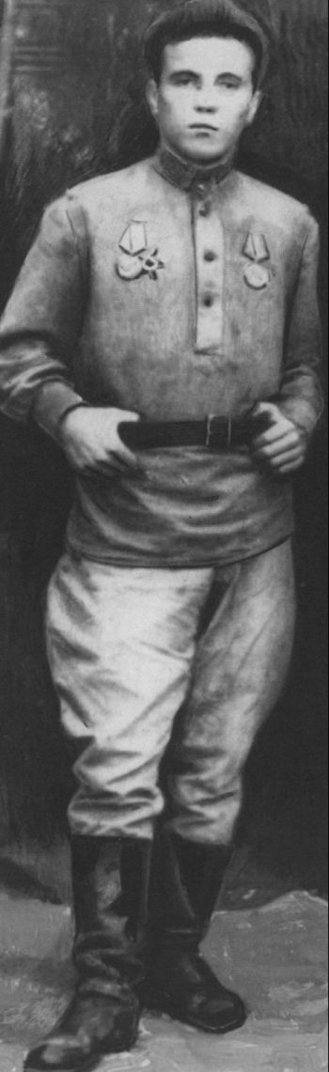
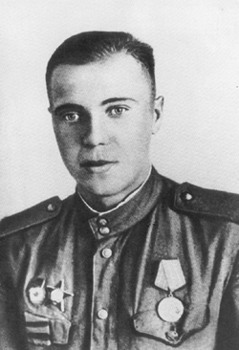
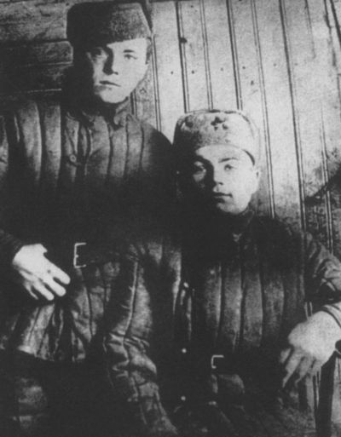
В 1942 году ушёл добровольцем на фронт. Военному делу обучался в школе пехоты в Новосибирске. На войне был шофёром, разведчиком, связистом.
Ушел на фронт
Несколько раз был тяжело ранен.
До самого конца войны он оставался рядовым солдатом. Воевал на Брянском, Воронежском и Степном фронтах, в составе войск Первого Украинского фронта.

Slide 7
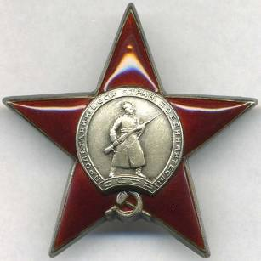
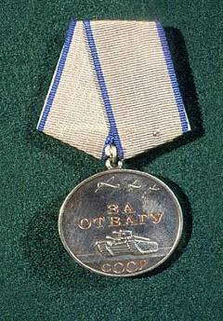
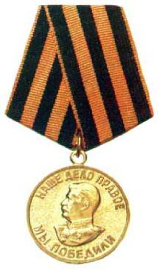
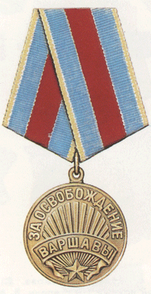
Награды
За войну Виктор Петрович награждён орденом Красной Звезды и медалями «За отвагу», «За победу над Германией», «За освобождение Польши».

Slide 8
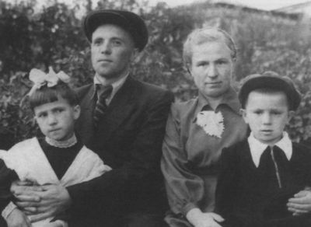
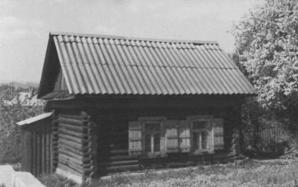
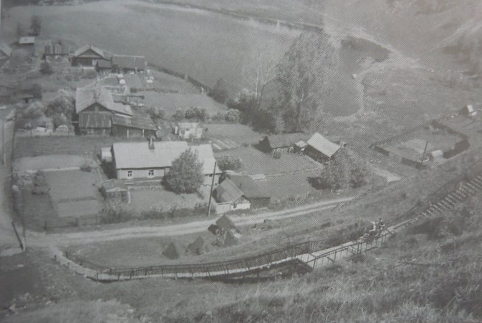
После Победы, в 1945 году, уехал на Урал в город Чусовой Пермской области.
Там работал слесарем, подсобным рабочим, учителем, дежурным по вокзалу, кладовщиком. В том же году женился на Марии Семёновне Корякиной; у них было трое детей: дочери Лидия и Ирина и сын Андрей.

Slide 9
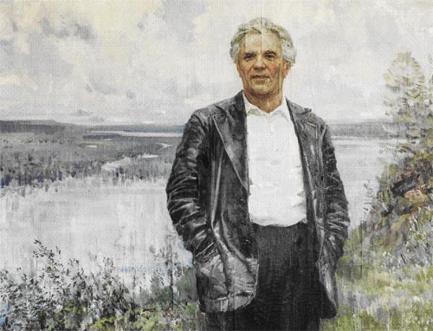


Однажды он попал на заседание литературного кружка при газете «Чусовой рабочий». После этого он за одну ночь написал свой первый рассказ «Гражданский человек»(1951г.). Вскоре автор стал литературным работником газеты. Так быстро и круто изменилась жизнь В. П. Астафьева.
Как сотрудник газеты он много разъезжает по краю, много видит. За четыре года работы В. Астафьев пишет более сотни статей, очерков, свыше двух десятков рассказов, За это время издает две книги для детей ( «Васюткино озеро» и «Дядя Кузя, куры, лиса и кот»).

Slide 10
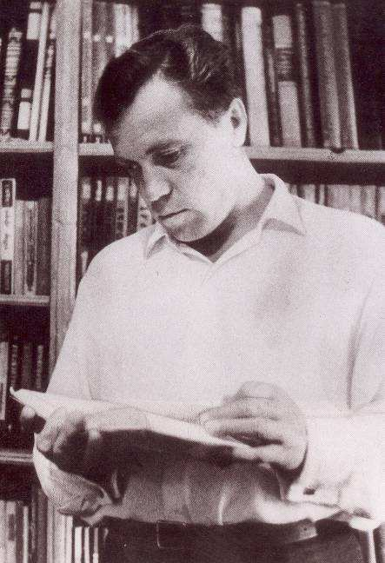
В 35 лет Астафьев поступает на Высшие литературные курсы в Москве ( 1959–1961). В это время его рассказы начали печататься не только в издательствах Перми и Свердловска, но и в столице. Рассказы были о судьбах людей, которых Виктор встретил во времена своего сиротского детства и юности.
Написанные произведения приносят Астафьеву широкую известность. Его литературные заслуги были отмечены государственными наградами: Государственной премии СССР, присвоением звания Героя Социалистического Труда.
Писателю была присуждена Международная Пушкинская премия, премия «За честь и достоинство таланта» Международного литературного фонда.

Slide 11


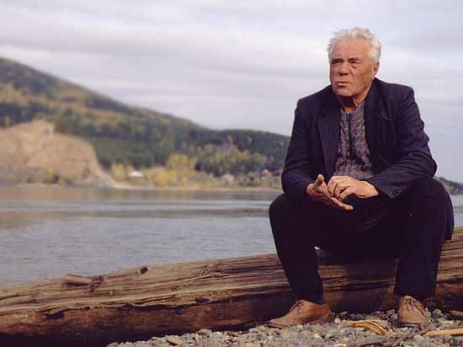
Рассказы Виктора Петровича Астафьева помогают увидеть и услышать красоту природы. Прочитав их, читатель открывает для себя то, что раньше не знал и не замечал. Виктор Астафьев пишет о том, что отлично знает. Именно поэтому произведения его по-настоящему правдивы и достоверны.

Slide 12
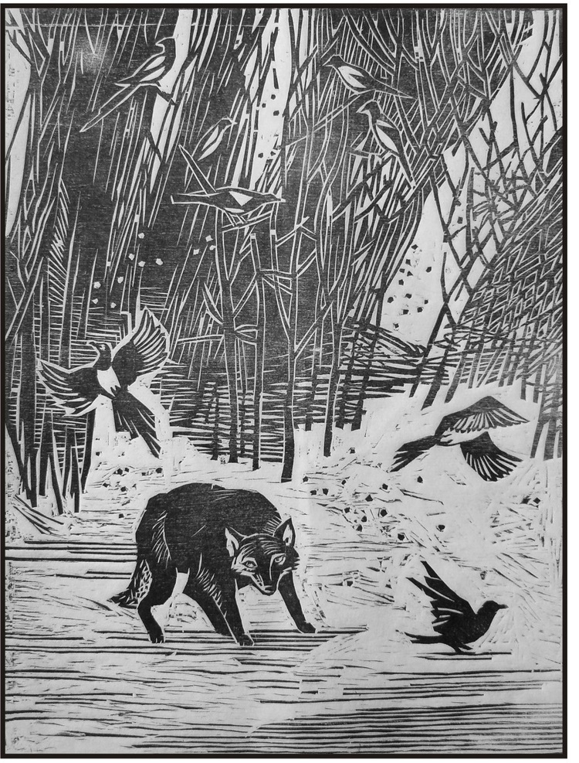

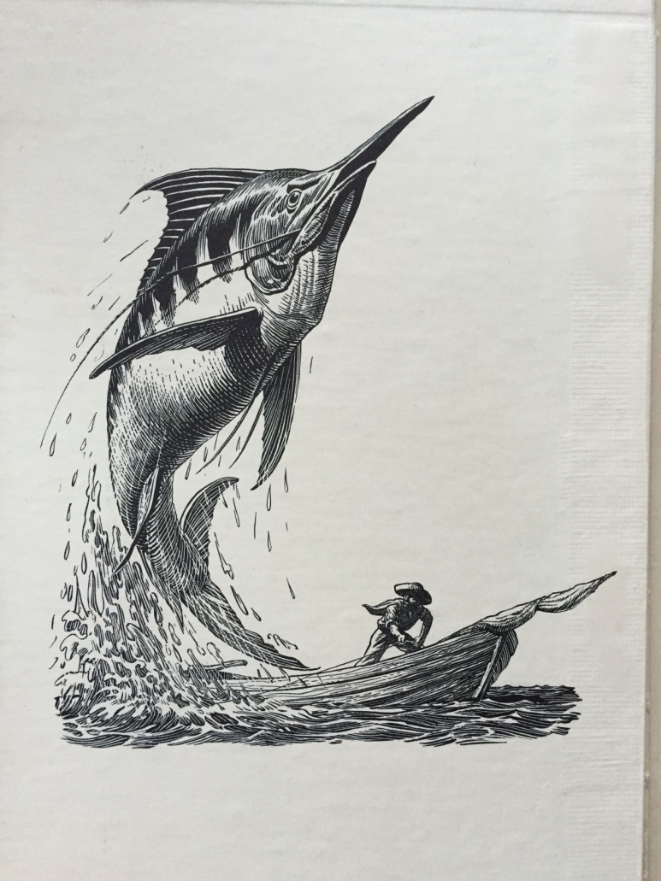
Рассказы/иллюстации
Улыбка волчицы
Васюткино озеро
Царь рыба

Slide 13
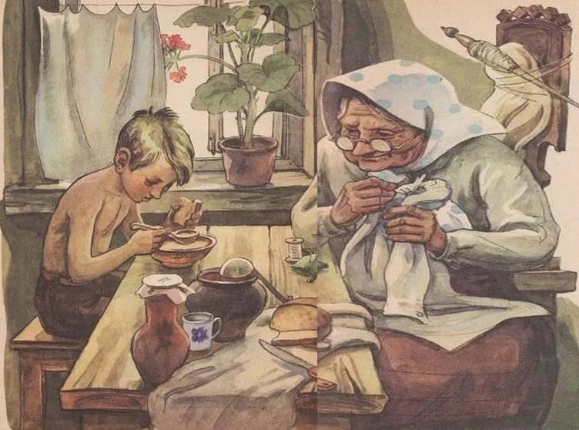
Последний поклон

Slide 14
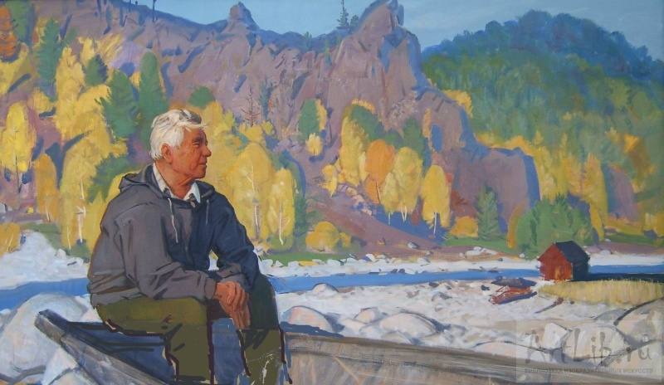
С 1980 года Астафьев жил на родине – в Красноярске.

Slide 15
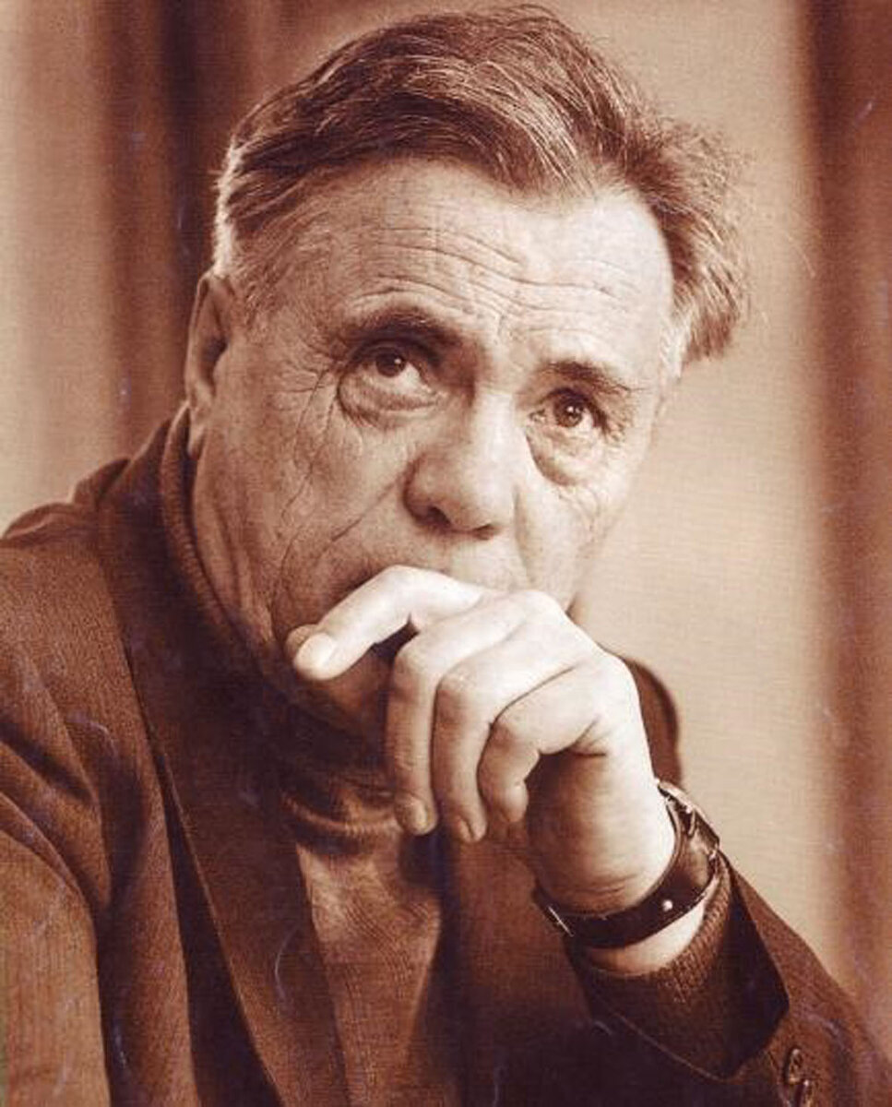
Пусть имя мое живет в трудах моих до тех пор, пока труды эти будут достойны оставаться в памяти людей.
29 ноября 2001 года Астафьев ушёл из жизни в возрасте 77 лет. Согласно завещанию он был похоронен в родном селе Овсянка.

